Slide 1


遠端伺服器爬蟲技巧

Slide 2
這個章節我們前往Dcard這個伺服器
，將熱門的文章資料爬取下來，並介紹一些爬蟲時會失敗的原因

Slide 3
Requests過多
如果在短時間內，一直讓爬蟲程式操作Get或Post程式，很容易讓伺服器判定為爬蟲程式，導致IP被封鎖。

Slide 4
為什麼要代理
同一個IP位址一直向同一個伺服器提出請求，會被預防爬蟲的程式封鎖，不停切換IP位址，可以預防自身爬蟲程式導致IP位址被封鎖。

Slide 5
IP解鎖- Tor（The Onion Router）
Tor 是一項由志工運作的服務，藉由掩蓋您的身分和連線目的地，提供線上隱私和匿名服務。
Tor不完全能夠隱藏登入身份，有可能因瀏覽器登入身份而暴露身份。

Slide 6
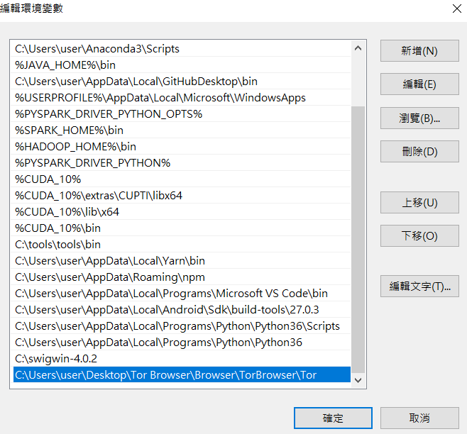
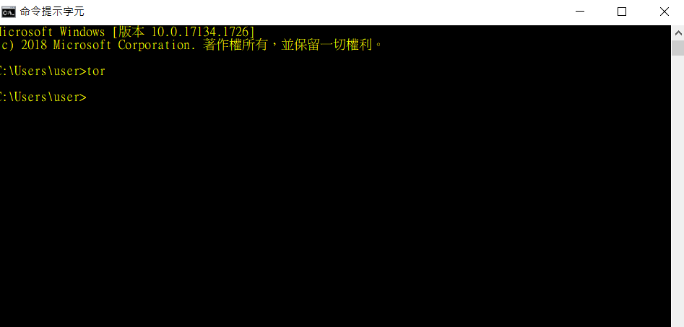
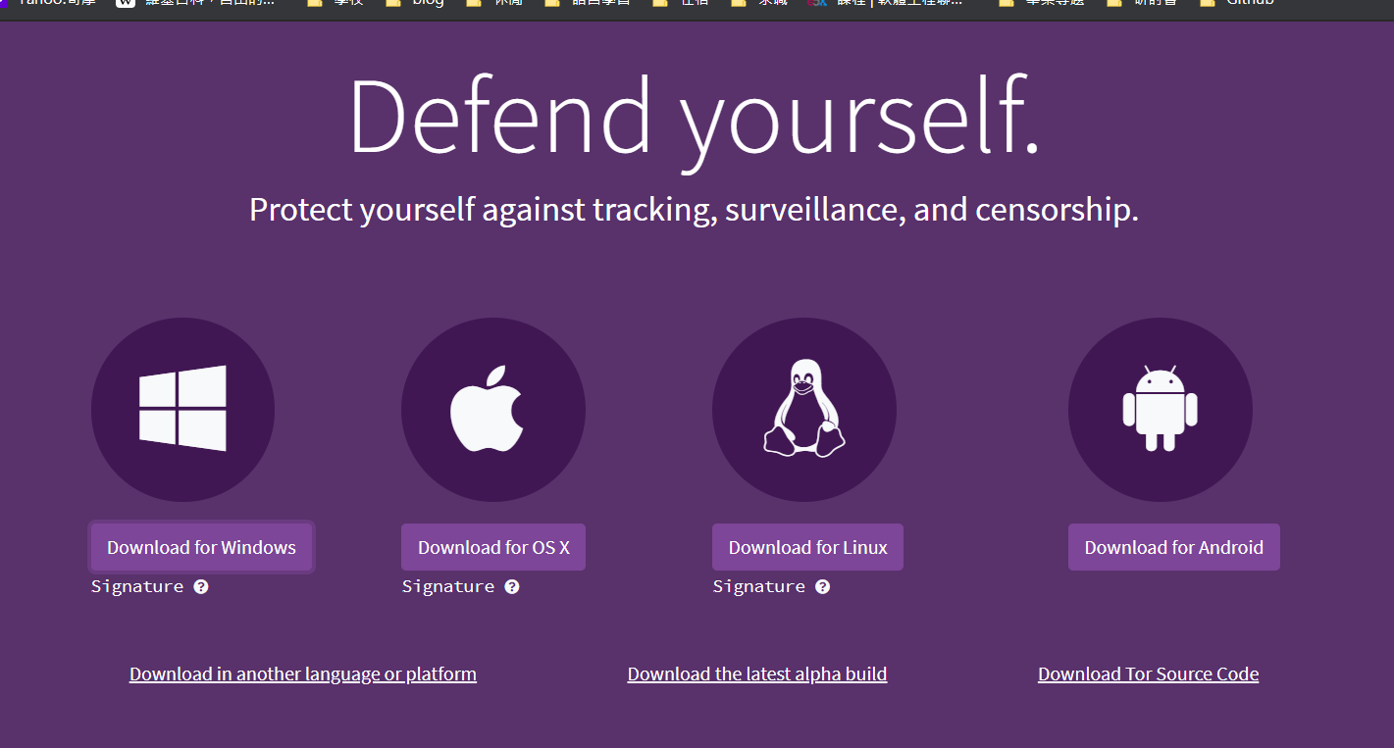
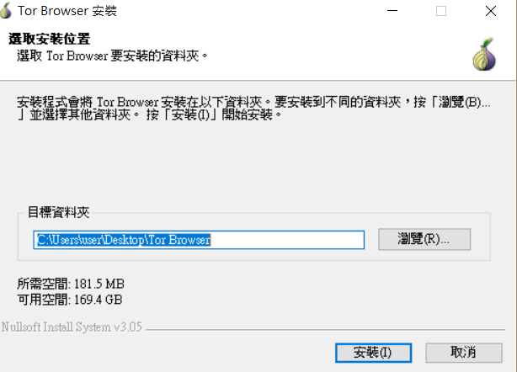
Tor安裝說明
3.將C:\Users\user\Desktop\Tor Browser\Browser\TorBrowser\Tor放入環境變數
2.執行下載檔，並記得下載路徑
1.前往Tor網站安裝執行檔
4.開啟cmd，執行tor，沒有錯誤顯示即完成

Slide 7
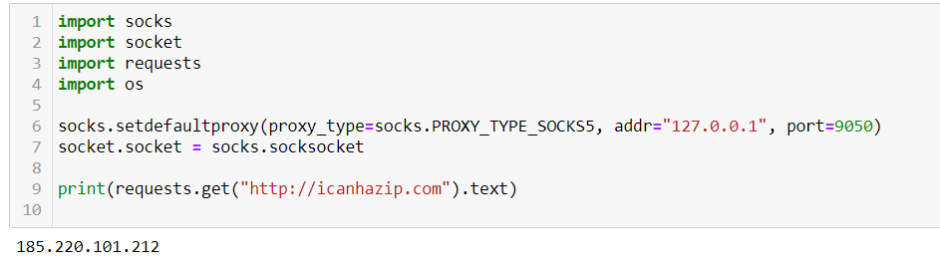
使用python運作Tor
預設Tor通道
抓取IP位址

Slide 8
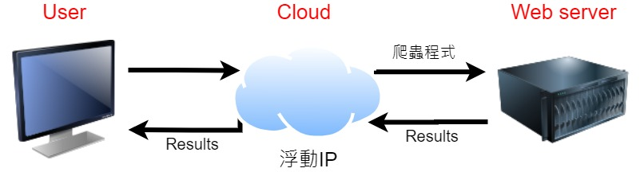
IP解鎖-雲端伺服器
Notes:
自己畫的

Slide 9
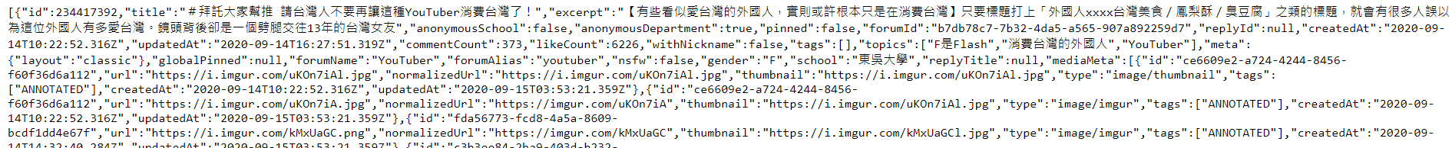
範例程式-Dcard
前往Dcard，將最熱門的文章資訊爬取下來
Dcard API: http://dcard.tw/_api/forums

Slide 10
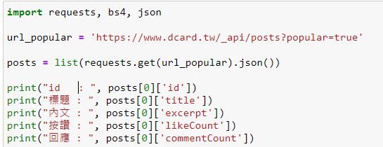
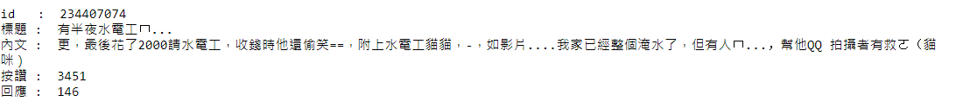
範例程式
Dcard網頁
轉成json
印出資訊
結果

Slide 11
範例程式
前往Dcard將前90筆熱門的文章資訊爬取下來

Slide 12
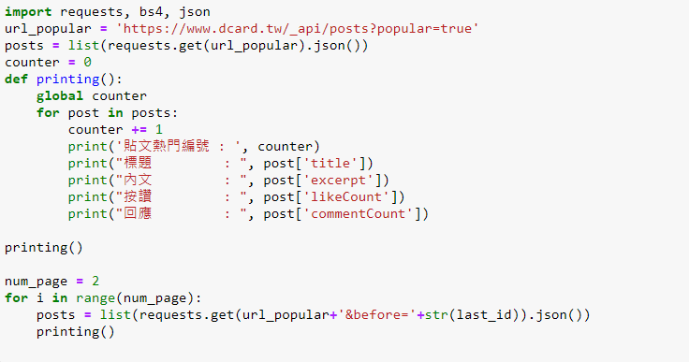
範例程式
將資料印出寫成副程式
前30筆
31-90筆

Slide 13
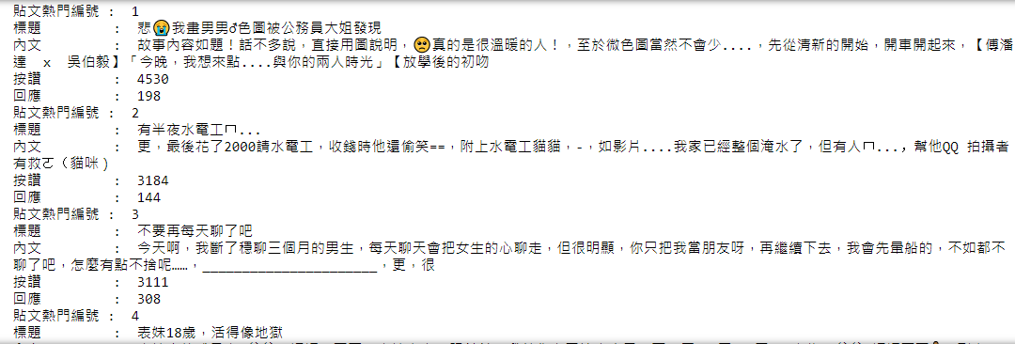
範例程式結果

